Slide 1
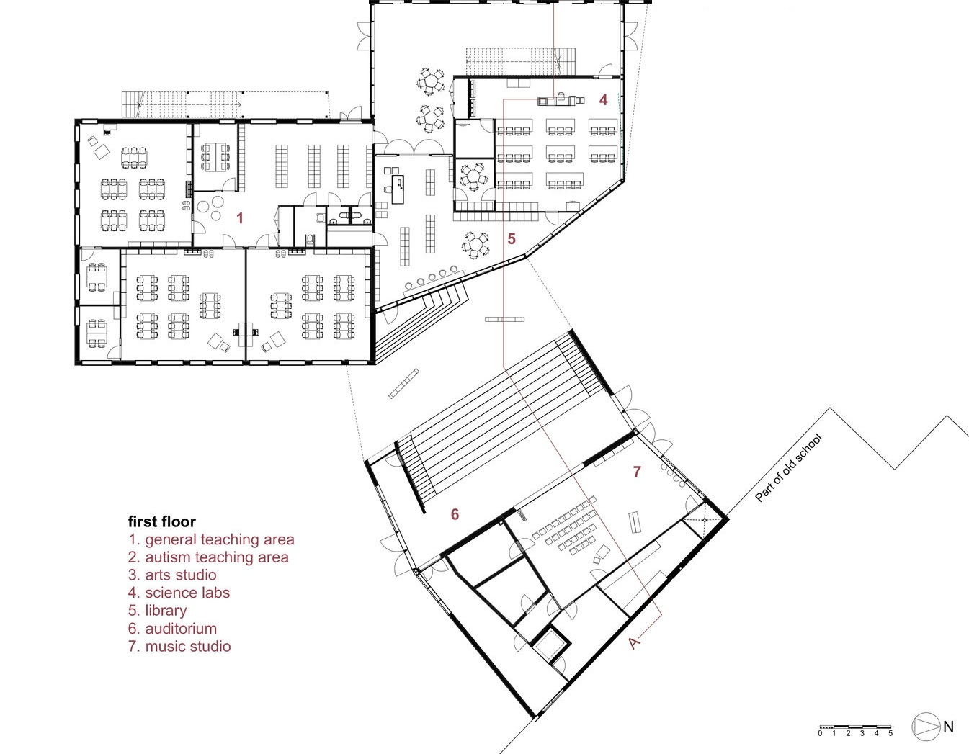
Internettløsning Skogvika VGS
Av Filip Andres Fosser
Notes:
Dette er mitt løsnings forslaget på internettproblemet til skogvika VGS

Slide 2







Internettløsning Skogvika VGS
 | Server med brannmur
 | Switch
 | UPS
 | Ruter
 | Aksesspunkt
 | TP-kabel (Cat6a)
 | Ethernet port
Av Filip Andres Fosser
Notes:
UPS=Uninterruptible Power Supply

